Slide 1
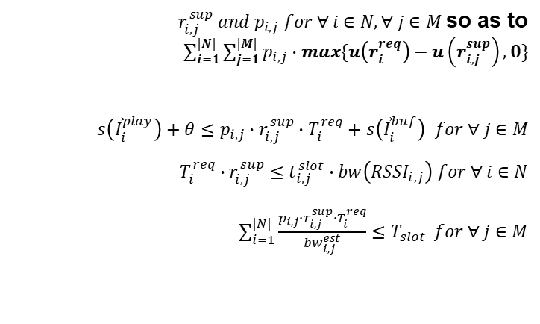
Formulation
Determine Minimize subject to and and
$r_{i,j}^{sup} and p_{i,j} for ∀ i∈N, ∀ j∈M$so as to $\sum_{i=1}^{|N|}{\sum_{j=1}^{|M|}{p_{i,j}∙max\{u\left(r_{i}^{req}\right)−u\left(r_{i,j}^{sup}\right),0\}}}$ $s\left({\vec{I}}_{i}^{play}\right)+θ≤p_{i,j}∙r_{i,j}^{sup}∙T_{i}^{req}+s\left({\vec{I}}_{i}^{buf}\right) for ∀ j∈M$ $$T_{i}^{req}∙r_{i,j}^{sup}≤t_{i,j}^{slot}∙bw\left({RSSI}_{i,j}\right) for ∀ i∈N$$ $\sum_{i=1}^{|N|}{\frac{p_{i,j}∙r_{i,j}^{sup}∙T_{i}^{req}}{{bw}_{i,j}^{est}}≤T_{slot}} for ∀ j∈M$
Notes:
Formulation은 이런 형태로

Slide 2
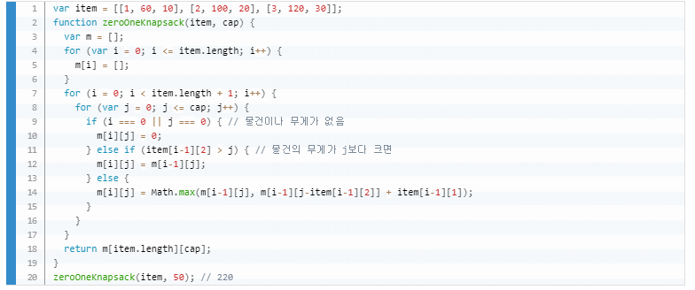

Algorithm
Pseudo code
If (T % 10) == 0:
Else:
For u in UE:
이용 가능한 Bitrate 계산 ( $r_{i,j}^{MAX}≤\frac{t_{i,j}^{slot}∙bw\left({RSSI}_{i,j}\right)}{T_{i}^{req}}$ )
이용 가능한 $r_{i,j}^{MAX}$을 고려하여 MPD에서 $r_{i}^{req}$에 가까운 Bitrate를 찾고 $r_{i,j}^{sup}$ 값을 정함
이환욱 석사 방식과 유사하게 Proxy를 이용하여 Bitrate 변경
AP loop 추가
Loop가 끝날 때 어떤 AP에서 퀄리티가 최대인지 판단
Notes:
Modify 하는 것 위주로 설명하고
내일은 Knapsack 구체화해서 보여주기

Slide 3

Algorithm
HTTP modification
SDN Controller
Request modification
③
Request media file
⑤
Media Server
②
Modify packet header
Send packet information
④
⑥
①
send media file
Request packet
AP &
HTTP Proxy Server
⑦
receive media file
UE

